Slide 1
Để Làm việc An toàn và Khoẻ mạnh
Dành cho những Người Làm Nhân viên Bảo vệ

Slide 2
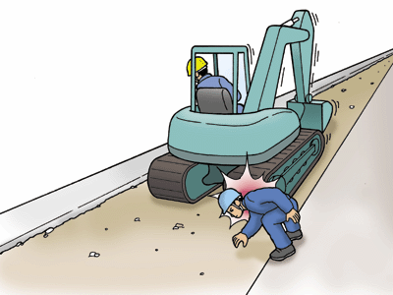
Có nhiều nguy hiểm khác nhau tại nơi làm việc
[Tai nạn tại nơi làm việc: Trường hợp 1] Một công nhân bị máy xúc đào gầu nghịch chạy qua khi đang điều hướng xe cộ trong một dự án mở rộng đường
1. Tai nạn đã xảy ra như thế nào?
Công nhân A (năm thứ 2 làm trong công ty) là nhân viên bảo vệ điều khiển giao thông tại công trường xây dựng.
Là tài xế và quản lý dự án trên công trường xây dựng, Công nhân B đã sử dụng máy xúc đào gầu nghịch vào một ngày nọ để mở rộng đường tỉnh lộ và thực hiện các công việc cải tạo nền đường khác.
Công nhân B điều khiển máy xúc đào gầu nghịch qua lại để nén bột đá thì A bị máy xúc đào đập vào đầu.
2. Làm việc không an toàn
Công nhân B đã đảo ngược máy xúc đào gầu nghịch mà không kiểm tra kỹ phía sau anh ta.
Công nhân A đã di chuyển từ vị trí của mình đến khu vực mà máy xúc đào gầu nghịch đang hoạt động (một khu vực đáng lẽ anh ta không nên vào).
Kế hoạch và quy trình làm việc không được thực hiện rõ ràng do tiến độ và những thay đổi trong công việc.
Không ai được chỉ định để giám sát hoạt động tổng thể.
3. Làm gì để làm việc an toàn?
Xem xét và làm rõ các kế hoạch và quy trình làm việc dựa trên tiến độ công việc và những thay đổi của điều kiện địa điểm.
Phân bổ lực lượng bảo vệ điều khiển giao thông đến các vị trí phù hợp dựa trên kinh nghiệm của họ và các yếu tố khác.
Làm rõ các hướng dẫn trước khi bắt đầu công việc và tuân thủ các quy tắc liên quan đến các khu vực nguy hiểm, khu vực cấm ra vào và các khu vực liên quan khác.

Slide 3
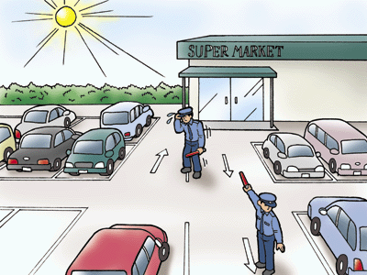
Có nhiều nguy hiểm khác nhau tại nơi làm việc
[Tai nạn tại nơi làm việc: Trường hợp 2] Một công nhân bị sốc nhiệt khi đang điều hướng và sắp xếp xe cộ tại một bãi đậu xe trên tầng thượng dưới trời nắng nóng
1. Tai nạn đã xảy ra như thế nào?
Với vai trò là một nhân viên bảo vệ, Công nhân C có nhiệm vụ điều hướng và sắp xếp xe cộ tại bãi đậu xe trên tầng thượng của một siêu thị dưới trời nắng nóng.
Anh phụ trách công việc tương tự trong ba ngày liên tiếp vào thời điểm đó, và mặc dù anh ấy đã phàn nàn với người quản lý hiện trường vào ngày hôm đó rằng anh ấy cảm thấy không khỏe, Công nhân C đã quyết định rằng anh ấy ổn và quay trở lại làm nhiệm vụ của mình.
Người quản lý hiện trường nhận thấy rằng Công nhân C trông không được khỏe và ra lệnh cho anh ta nghỉ ngơi, nhưng sau đó công nhân này được phát hiện nằm trên mặt đất và nôn mửa. Anh đã chết vì sốc nhiệt.
2. Làm việc không an toàn
Tình trạng thể chất của anh đã giảm sút do phải làm việc dưới trời nắng nóng trong nhiều ngày liên tục.
Anh ấy đã đang thực hiện nhiệm vụ của mình mà không đảm bảo đủ thời gian nghỉ ngơi.
Người quản lý công trường cũng như Công nhân C đã thiếu kiến thức về sốc nhiệt và không có biện pháp xử lý thích hợp.
3. Làm gì để làm việc an toàn?
Đảm bảo đủ thời gian giải lao, khu vực nghỉ ngơi và các điều kiện liên quan khác phù hợp với điều kiện sức khỏe của công nhân.
Hãy lưu ý đến việc bổ sung nước và muối, quần áo và các trang phục liên quan khác cần được xem xét khi làm việc nhiều giờ dưới trời nắng nóng.
Cung cấp giáo dục kỹ lưỡng về sốc nhiệt, bao gồm cả cách ứng phó khẩn cấp.

Slide 4
Tai nạn tại nơi làm việc trong lĩnh vực dịch vụ bảo vệ đang gia tăng
[Đặc điểm của tai nạn lao động trong lĩnh vực dịch vụ bảo vệ]
Số người chết và bị thương phải nghỉ làm từ 4 ngày trở lên đang gia tăng
Mặc dù có một số biến động, số người tử vong cũng đang gia tăng.
Xu hướng tai nạn tại nơi làm việc trong lĩnh vực dịch vụ bảo vệ
Tử vong
Tử vong và thương tích
Các loại tai nạn mà nhân viên bảo vệ là nạn nhân
Các loại tai nạn dẫn đến chết người
NĂM 2018
16 vụ tử vong
Đã xảy ra nhiều vụ trượt ngã, vấp ngã và tai nạn giao thông, phần lớn các vụ tai nạn chết người là do tai nạn giao thông.

Slide 5
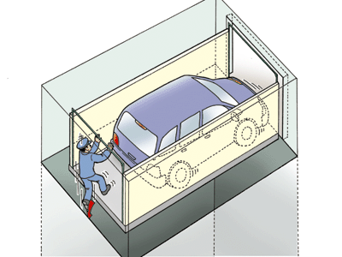
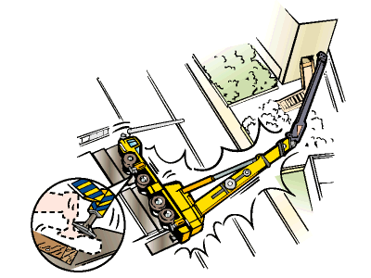
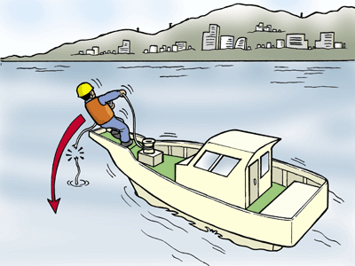
Nhận biết nguy hiểm bằng cách nghĩ về nguy hiểm tiềm ẩn
[Nguy hiểm tiềm ẩn từ đồ vật]
[Nguy hiểm tiềm ẩn từ con người]
Đồ vật
Di chuyển
Quay
Bay ra
Rơi xuống
Rút rời ra
Cháy
Đổ ngã
Đổ sụp
Phát nổ
Rò rỉ
Con người
Rơi xuống
Đau thắt lưng
Loạng choạng & té nhào
Bị kẹp
Bị cuốn vào
Va chạm
Bị đập vào
Bỏng
Điện giật
CÓ THỂ
CÓ THỂ

Slide 6
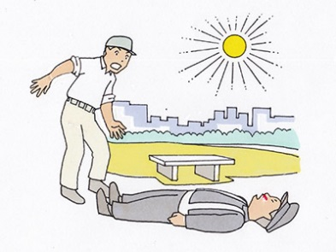
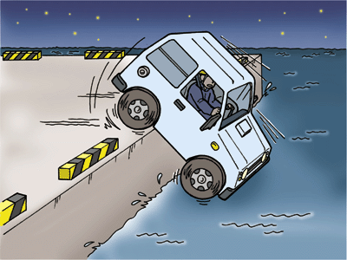
Nhận biết nguy hiểm bằng cách nghĩ về nguy hiểm tiềm ẩn
[Nguy hiểm tiềm ẩn trong môi trường]
CÓ THỂ
Nhiệt độ thì
cao (nóng)
thấp (lạnh)
Xung quanh thì
tối (khó nhìn thấy bàn chân của bạn)
quá sáng (ánh sáng ngược)
Công trường thì
cao (nguy cơ ngã)
yếu (nguy cơ sụp đổ)

Slide 7
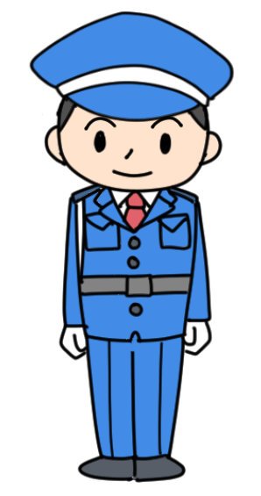
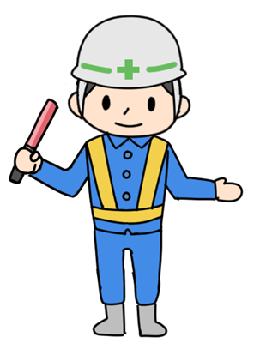
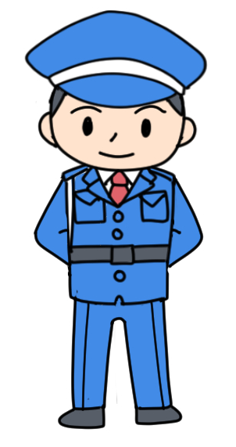
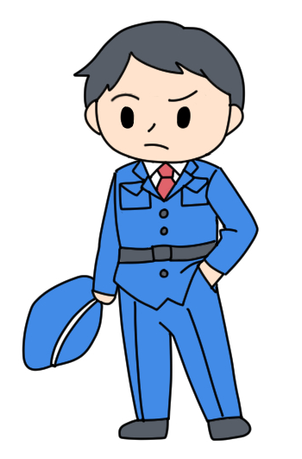
An toàn tại nơi làm việc bắt đầu với trang phục, tư thế thích hợp và "Ho-Ren-So"
Mặc trang phục và đeo thiết bị được chỉ định.
Để duy trì vẻ ngoài sạch sẽ và gọn gàng, hãy đảm bảo giữ gìn trang phục làm việc của mình để chúng không bị bẩn và nhăn nheo.
Không mang theo những vật dụng cá nhân hoặc không cần thiết, và luôn để ý đến cách bạn xuất hiện với người khác.
Mang theo giấy tờ tùy thân, huy hiệu công ty và băng đeo tay phù hợp.
Nhân viên bảo vệ làm nhiệm vụ điều khiển giao thông nói riêng phải đội mũ bảo hiểm, mặc áo phản quang và các thiết bị liên quan khác để tài xế và những người khác có thể nhìn thấy vào ban đêm.
〇
×
Ưỡn ngực và thẳng lưng khi làm nhiệm vụ bảo vệ.
Đảm bảo rằng bạn có đủ thời gian và bình tĩnh để vào vị trí của mình.
Giữ đúng tư thế và tầm nhìn rộng trong khi làm nhiệm vụ để có thể quan sát đầy đủ môi trường xung quanh.
Hành động nhanh chóng và hiệu quả.
Lưu ý rằng đút tay vào túi khi làm nhiệm vụ sẽ khiến tay bạn không thể phản ứng nhanh, đồng thời để lại ấn tượng không tốt cho người khác.

Slide 8
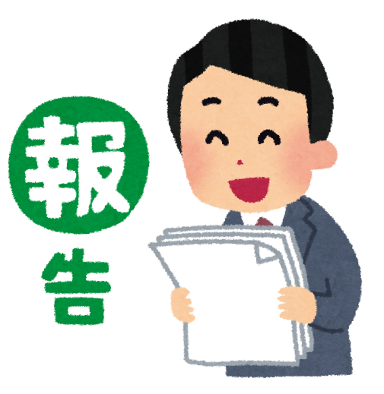
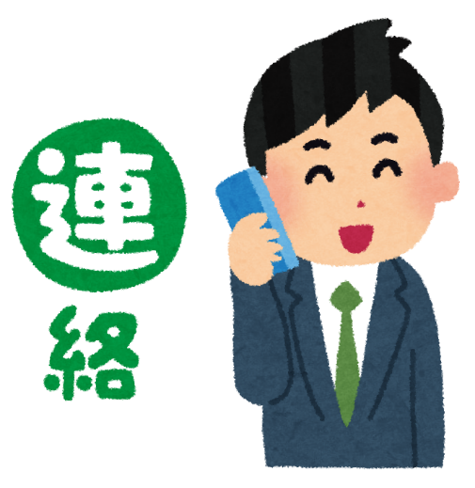
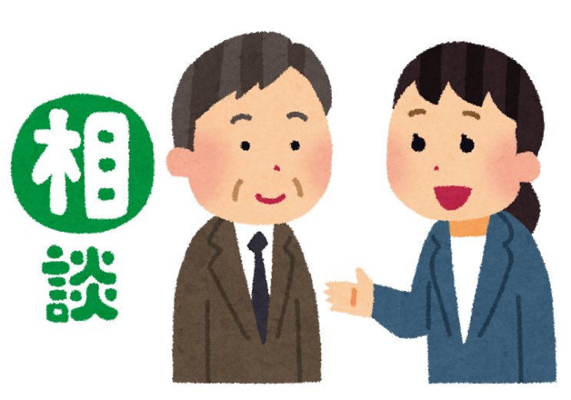
An toàn tại nơi làm việc bắt đầu với trang phục, tư thế thích hợp và "Ho-Ren-So"
"Ho-Ren-So" là gì?
Báo cáo (Hokoku)
Có nghĩa là nhân viên báo cáo với người quản lý về tiến độ và kết quả công việc.
Liên lạc (Renraku)
Điều này nhằm liên lạc với các bên liên quan về thông tin cần được chia sẻ với họ, chẳng hạn như thông tin thu được trong quá trình làm việc.
Trao đổi (Sodan)
Điều này là để hỏi ý kiến và lời khuyên khi bạn được yêu cầu đưa ra quyết định, hoặc khi bạn không chắc chắn về quyết định của mình, v.v.
Báo cáo
Liên lạc
Trao đổi
Kịp thời báo cáo bất kỳ sai sót hoặc sự cố cũng như bất kỳ bất thường nào. Điều này sẽ dẫn đến việc giải quyết sớm.
Hãy ghi nhớ 5W1H và truyền đạt thông tin một cách chính xác.
Nếu bạn không thể tự mình giải quyết vấn đề, đừng để nguyên như vậy mà hãy tham khảo ý kiến của những người xung quanh.
Nếu bạn cảm thấy bất kỳ điều gì bất thường, ngay cả khi nó là nhỏ nhặt, hãy báo cáo điều đó cho người giám sát, công ty bảo vệ, nhà thầu và các bên liên quan khác.

Slide 9
Xem xét và tuân thủ Chỉ thị Bảo vệ
Kế hoạch bảo vệ
Đặt ra các chi tiết của hoạt động bảo vệ.
Chỉ thị bảo vệ (hướng dẫn bảo vệ) được chuẩn bị cho mỗi nhân viên bảo vệ dựa trên kế hoạch bảo vệ này liên quan đến việc thực hiện các nhiệm vụ bảo vệ.
Chỉ thị bảo vệ
Kế hoạch này định ra chi tiết và quy trình của nhiệm vụ bảo vệ, các tuyến đường tuần tra và các phương pháp ứng phó khẩn cấp.
Khi thực hiện công việc bảo vệ, hãy đảm bảo hiểu đầy đủ các chi tiết và biện pháp phòng ngừa được mô tả, đồng thời đảm bảo tuân thủ các hướng dẫn bảo vệ.
Đã có rất nhiều trường hợp không tuân thủ các quy tắc và quy trình lẽ ra phải tuân thủ, dẫn đến tai nạn tại nơi làm việc

Slide 10
Xem xét và tuân thủ Chỉ thị Bảo vệ
Các điểm chính [Bảo vệ an ninh cơ sở]
Hãy chắc chắn rằng bạn hiểu kỹ lưỡng các chi tiết của kế hoạch và chỉ thị bảo vệ, cũng như các quy định của cơ sở.
Kiểm tra trước cách xử lý và quản lý các thiết bị như thang máy, cửa chớp và cửa chống cháy, cũng như khóa điện tử và chìa khóa.
Kiểm tra và tuân thủ các luật, quy định và quy tắc liên quan về những điều bạn nên và không nên làm vì sự an toàn.
Tuân theo các tuyến đường và quy tắc quy định (chẳng hạn như sử dụng đèn pin vào ban đêm) để tuần tra an toàn.
Khi tiếp quản nhiệm vụ từ người làm ca trước, hãy hỏi về các biện pháp phòng ngừa an toàn.
Không ngại trao đổi ý kiến với người giám sát hoặc người đi trước khi có bất cứ điều gì bạn không hiểu.
Hãy cẩn thận với những chấn thương phát sinh do quá quen với công việc của bạn và tránh những hành động bất cẩn hoặc quá sức.

Slide 11
Xem xét và tuân thủ Chỉ thị Bảo vệ
Các điểm Chính [Người điều khiển Giao thông]
Hãy chắc chắn rằng bạn hiểu kỹ lưỡng các chi tiết của kế hoạch và chỉ thị bảo vệ, cũng như các quy định của cơ sở.
Ngoài việc đeo đúng thiết bị được chỉ định (ví dụ như cờ điều khiển giao thông, dùi cui giao thông, còi, bộ đàm), hãy cẩn thận kiểm tra mức pin của thiết bị chạy bằng pin và chúng có hoạt động bình thường không.
Đặc biệt là vào ban đêm, hãy nhớ mặc áo khoác có chức năng quan sát và phản chiếu cao (áo phản quang) để tài xế và những người khác có thể nhìn thấy bạn.
Tuân thủ các chỉ thị bảo vệ và đề phòng xe không chỉ khi thiết lập mà còn khi tháo các vật liệu điều khiển giao thông (cọc tiêu giao thông, v.v.).
Kiểm tra và tuân thủ các luật, quy định và quy tắc liên quan về những điều bạn nên và không nên làm vì sự an toàn.
Không ngại trao đổi ý kiến với người giám sát hoặc người đi trước khi có bất cứ điều gì bạn không hiểu.
Hãy cẩn thận với những chấn thương phát sinh do quá quen với công việc của bạn và tránh những hành động bất cẩn hoặc quá sức.

Slide 12
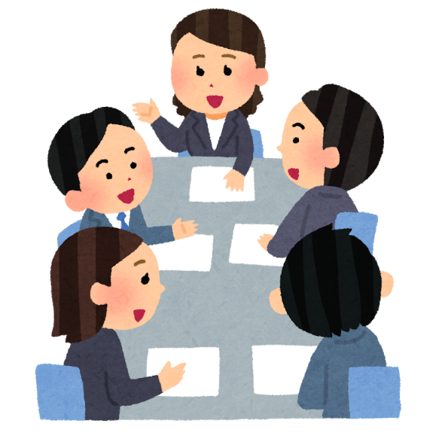
Hãy Thực hành các Hoạt động Dự báo Rủi ro (KYT).
"Hoạt động Dự báo Rủi ro (KYT)" là gì?
Viết tắt của Kiken ("rủi ro") Yochi ("dự đoán"), và Training ("huấn luyện").
Trước khi bắt đầu công việc, những người có liên quan nên thảo luận về những nguy hiểm tiềm ẩn trong công việc đó ("điểm này nguy hiểm") và loại nguy cơ có thể phát sinh từ mối nguy hiểm đó ("điều này có thể dẫn đến xx") và xác định trước rủi ro và xem xét và đưa ra các biện pháp đối phó với rủi ro nói trên.
Sàn của lối đi bên ngoài được làm bằng tấm thép nên có thể trơn trượt khi trời mưa.
Cầu thang ở đây tối và khó có thể nhìn thấy bàn chân của bạn, vì vậy mọi người có thể vấp phải và ngã.
Hãy yêu cầu họ bật đèn. Chúng tôi sẽ cần một đèn pin.
Sau đó, chúng ta hãy kiếm một vài đôi giày chống trượt. Hay là đặt thảm trên lối đi?
Hôm nay chúng tôi sẽ làm việc với một số thiết bị hạng nặng, và với cách thiết lập mọi thứ hiện tại, nó có thể va chạm với các bảo vệ.
Hãy sửa đổi kế hoạch để phản ánh vị trí của nhân viên.

Slide 13
Hãy Thực hành các Hoạt động Dự báo Rủi ro (KYT).
Phương pháp 4 vòng cơ bản của KYT
Đây là một phương pháp KYT cơ bản, trong đó các nhóm làm việc cùng nhau tại chỗ hoặc sử dụng các tờ minh họa và các đối tượng thực tế để phát hiện, hiểu và giải quyết các mối nguy hiểm tiềm ẩn trong nơi làm việc và công việc.
Vòng | Đề cương
[V1] Hiểu tình hình | Liệt kê một số nguy cơ tiềm ẩn
[V2] Tập trung vào các yếu tố cần thiết | Thu hẹp cái nào là quan trọng nhất
[V3] Thiết lập các biện pháp đối phó | Hãy nghĩ về cách bạn có thể ngăn điều đó xảy ra
[V4] Đặt mục tiêu | Đặt một số mục tiêu hành động để đạt được các biện pháp này

Slide 14
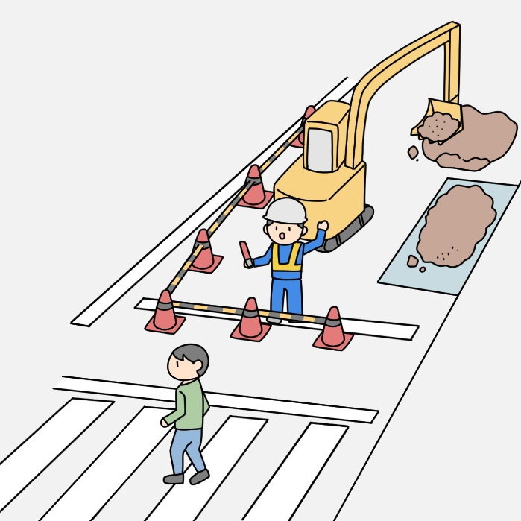
Trường hợp ví dụ về KYT
Hãy thực hành một số KYT sử dụng trường hợp bạn đang điều hướng người qua đường một công trường xây dựng đường bộ

Slide 15
Trường hợp ví dụ về KYT
Hãy thực hành một số KYT sử dụng trường hợp bạn đang điều hướng người qua đường một công trường xây dựng đường bộ
Vòng | Đề cương
[V1] Hiểu tình hình
[V2] Tập trung vào các yếu tố cần thiết
[V3] Thiết lập các biện pháp đối phó
[V4] Đặt mục tiêu

Slide 16
Trường hợp ví dụ về KYT
Hãy thực hành một số KYT sử dụng trường hợp bạn đang điều hướng người qua đường một công trường xây dựng đường bộ
Vòng | Đề cương
[V1] Hiểu tình hình | Tôi có thể quá tập trung vào người qua đường mà có thể không nhận thấy một chiếc máy xúc thủy lực đang lao tới và chạy qua. Tôi có thể trượt chân ngã sau khi giẫm phải sỏi rơi vãi nhô lên trên nền đất. Tôi có thể bị đánh bởi một cần cẩu xoay đột ngột.
[V2] Tập trung vào các yếu tố cần thiết | Tôi có thể quá tập trung vào người qua đường mà có thể không nhận thấy một chiếc máy xúc thủy lực đang lao tới và chạy qua. Tôi có thể trượt chân ngã sau khi giẫm phải sỏi rơi vãi nhô lên trên nền đất. Tôi có thể bị đánh bởi một cần cẩu xoay đột ngột.
[V3] Thiết lập các biện pháp đối phó | Đứng cách xa hướng mà máy xúc thủy lực đang chuyển động. Tài xế và nhân viên bảo vệ nên quyết định trước cách báo hiệu khi nào họ sẽ di chuyển máy xúc thủy lực.
[V4] Đặt mục tiêu | Khi di chuyển máy xúc thủy lực, tài xế nên sử dụng bộ đàm để trao đổi với nhân viên bảo vệ và hai bên xác nhận là an toàn trước khi di chuyển. (Nếu bạn không thể xác nhận nó thì đừng di chuyển.)

Slide 17
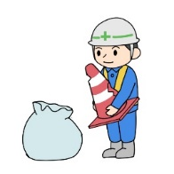
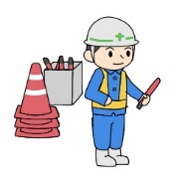
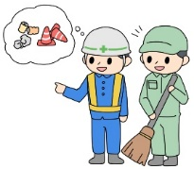
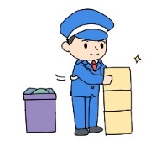
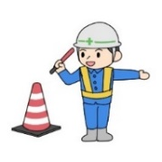
Tăng cường môi trường làm việc an toàn bằng cách thực hành 4S và 5S
Sàng lọc (Seiri) | Phân loại những vật cần thiết và không cần thiết, vật không cần thiết thì bỏ đi Những vật dụng không cần thiết được đặt bất cẩn trên lối đi và những nơi khác có thể khiến bạn vấp ngã.
Sắp xếp (Seiton) | Bố trí những vật cần thiết sao cho dễ lấy, dễ sử dụng. Bạn có thể tăng hiệu quả công việc bằng cách nghĩ ra cách sử dụng những thứ bạn cần khi cần. Hơn nữa, hãy nhớ cất chúng đúng cách và trả chúng về vị trí ban đầu sau khi sử dụng (một bức ảnh hiển thị vị trí ban đầu của chúng sẽ giúp bạn dễ dàng giữ chúng gọn gàng hơn).
Săn sóc (Seiso) | Làm sạch để loại bỏ bất kỳ mảnh vụn hoặc bụi bẩn nào. Nếu sàn nhà có nhiều rác và các vật dụng khác, hoặc nếu bề mặt sàn bị ướt bởi nước hoặc bị dính dầu, sẽ có nguy cơ vấp ngã hoặc trượt và ngã.
Sạch sẽ (Seiketsu) | Duy trì một môi trường ngăn nắp, có tổ chức và sạch sẽ. Để duy trì một môi trường làm việc thoải mái mọi lúc, hãy lặp lại quy trình ngăn nắp, sắp xếp và dọn dẹp. Điều này cũng cần thiết để duy trì hoạt động bình thường của thiết bị, v.v. Vệ sinh sạch sẽ cũng giúp ngăn ngừa nhiễm trùng.
Sẵn sàng (Shitsuke) | Thực hành 4S và biến nó thành thói quen. Hãy tuân thủ các quy tắc được chỉ định một cách nghiêm ngặt và tạo thói quen bằng cách lặp lại các quy trình thích hợp. 4S phải được thiết lập như một thói quen mà bạn thực hành, chứ không phải chỉ hiểu.

Slide 18
<Điểm lưu ý trong ngăn ngừa tai nạn - Trượt chân / Vấp ngã>
Luôn giữ không gian làm việc an toàn với 4S: Sàng lọc (Seiri), Sắp xếp (Seiton), Săn sóc (Seiso) và Sạch sẽ (Seiketsu)
Các vật dụng và dây điện lộn xộn trên sàn nhà làm tăng nguy cơ vấp ngã.
Sàn nhà trở nên trơn trượt và làm tăng nguy cơ trượt và ngã khi bề mặt của nó bị ướt.
Kiểm tra điều kiện của các tầng và lối đi
Nguy cơ té ngã tăng lên khi có các bậc thang và bề mặt không bằng phẳng trên sàn ướt, vì không chỉ dễ trượt mà còn có thể bị lật.
Đảm bảo các lối đi được chiếu sáng tốt
Nguy cơ té ngã tăng lên ở những khu vực tối, thiếu ánh sáng, vì bạn có nhiều khả năng vấp phải các vật thể hoặc các bậc cấp mà bạn không để ý.
Sử dụng những đôi giày không làm bạn trượt chân và dễ vấp ngã
Sử dụng giày chống trượt chẳng hạn như giày có đế cao su để tránh trượt chân và vấp ngã.

Slide 19
<Điểm lưu ý trong ngăn ngừa tai nạn - Trượt chân / Vấp ngã>
Những nơi chính dễ bị trượt chân
Những nơi chính dễ bị té ngã
Trong nhà | Ngoài trời
Bề mặt sàn bị dính nước, dầu v.v. Phòng tắm, nhà bếp và các khu vực ẩm ướt khác Thảm và thảm trải sàn có độ ma sát thấp Sàn đá và sàn phủ sáp | Miệng cống (đặc biệt là trong điều kiện ẩm ướt) Lưới (lưới che rãnh) Tấm đồng (tấm kim loại) trên sàn đá và công trường xây dựng Bề mặt kim loại trên cầu thang và lối đi Bề mặt đông lạnh
Trong nhà | Ngoài trời
Bề mặt sàn có bậc cấp hoặc không bằng phẳng Các đồ vật được đặt trong các lối đi hoặc trên sàn trong nhà Thảm và thảm cuộn tròn hoặc cong vênh Chân bàn và vách ngăn Các dây được đặt một cách lộn xộn | Đường và lối đi có bậc cấp và bề mặt không bằng phẳng Lề đường, lề đường dốc và trồng cây như cây ven đường Cầu thang, lối đi chuyển động và thang cuốn Các khối và đường dốc chữ nổi
[Trường hợp ví dụ]
Bị trượt chân và té ngã trên sàn khi đi trong nhà với đôi giày ướt sau khi tuần tra ngoài trời mưa.

Slide 20
(4) Điểm lưu ý trong ngăn ngừa tai nạn - Tai nạn Giao thông
[Khi chuẩn bị sẵn sàng]
Mang thiết bị được chỉ định
Đảm bảo kiểm tra mức pin của các vật dụng hoạt động bằng pin, ngoài việc đeo các thiết bị được chỉ định như cờ điều khiển giao thông, dùi cui giao thông, còi, bộ đàm, mũ bảo hộ (mũ bảo hiểm) và áo phản quang.
Đứng trên vỉa hè như một quy tắc cơ bản
Đôi khi, đặc biệt là vào ban đêm hoặc khi ngược sáng, tài xế có thể khó nhìn thấy người bảo vệ ngay cả trên những con đường có tầm nhìn tốt, vì vậy vui lòng đứng trên vỉa hè trừ khi có lý do không thể tránh khỏi.
Đứng ở vị trí mà tài xế có thể nhìn thấy
Nếu nhân viên bảo vệ đứng trong điểm mù của tài xế, tài xế có thể bắt đầu lái xe mà không để ý đến bảo vệ.
Giữ khoảng cách an toàn thích hợp với xe cộ
Duy trì một khoảng cách an toàn thích hợp cho phép người bảo vệ có đủ thời gian để phản ứng với một chiếc xe xuất phát đột ngột hoặc trong trường hợp người bảo vệ bị trượt chân ngã trong thời tiết xấu.
Đưa ra tín hiệu với các chuyển động lớn, rõ ràng
Các tín hiệu không rõ ràng có thể gây nhầm lẫn cho tài xế và dẫn đến việc điều hướng họ không đúng cách
[Trong khi kiểm soát giao thông]

Slide 21
(4) Điểm lưu ý trong ngăn ngừa tai nạn - Tai nạn Giao thông
[Trong khi kiểm soát giao thông]
Dành nhiều thời gian để đưa ra tín hiệu
Để đảm bảo an toàn, hãy chú ý đến khoảng cách dừng và các yếu tố khác, và dành nhiều thời gian để phát tín hiệu, đặc biệt là khi thời tiết xấu hoặc vào mùa đông khi mặt đường đóng băng.
Lái xe an toàn
Khi lái xe, kể cả xe bảo vệ, điều quan trọng là phải lái xe an toàn và tuân thủ các nghi thức lái xe để ngăn ngừa tai nạn giao thông.
[Trong khi lái xe]
[Trường hợp ví dụ]
Vào một ngày đường băng giá, người bảo vệ đã ra tín hiệu dừng xe đúng lúc như những ngày bình thường cho một người đi xe đạp, người này không thể dừng kịp và va chạm với người bảo vệ.
[Trường hợp ví dụ]
Khi đang điều khiển phương tiện giao thông trong thời tiết khắc nghiệt, dùi cui giao thông hết pin nhưng người bảo vệ vẫn tiếp tục sử dụng khiến tài xế khó nhìn thấy bảo vệ và dẫn đến va chạm.

Slide 22
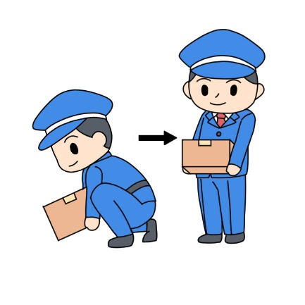
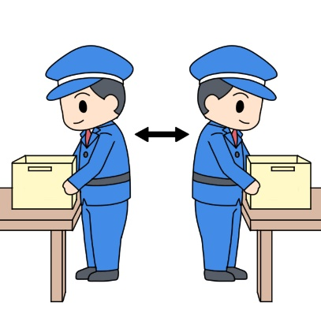
Điểm lưu ý trong phòng ngừa - Đau thắt lưng
Sử dụng xe đẩy để mang đồ nặng
Sử dụng các công cụ như xe đẩy và thùng đựng để giảm thiểu căng thẳng cho thắt lưng của bạn khi mang đồ nặng.
Xử lý đồ nặng với tư thế thích hợp
Nếu không thể sử dụng dụng cụ, hãy loại bỏ các vật dụng và dây nằm xung quanh, và đưa đồ nặng càng gần cơ thể càng tốt ở tư thế hạ thấp trọng tâm.
Nâng đồ nặng | Khi thay đổi hướng trong khi mang đồ
Khi nâng đồ vật từ sàn nhà hoặc mặt đất, hãy đặt một bàn chân lên trước chân kia một chút, gập đầu gối và hạ thấp hông đủ để mang nó. Sau đó, mở đầu gối ra và đứng lên.
Khi chuyển hướng trong khi mang đồ, hãy xoay người bằng toàn bộ cơ thể và duy trì tư thế thoải mái.

Slide 23
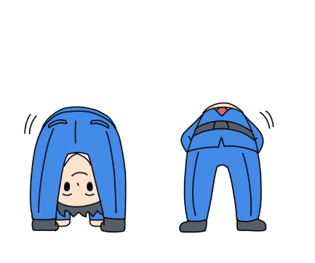
Điểm lưu ý trong phòng ngừa - Đau thắt lưng
Ngăn ngừa đau lưng bằng cách giữ cho cơ thể của bạn hoạt động, chẳng hạn như tập các động tác kéo giãn
Bạn có thể ngăn ngừa đau lưng bằng cách kéo giãn cơ thể một cách thường xuyên, không chỉ trước khi bắt đầu làm việc.
[Phương pháp kéo giãn hiệu quả]
Bạn có thể ngăn ngừa đau lưng bằng cách tăng cường các cơ hỗ trợ lưng dưới, chẳng hạn như cơ bụng và cơ lưng, cũng như giữ cho cơ của bạn linh hoạt.
[Trường hợp ví dụ]
Người bảo vệ đã cố gắng nhặt một món đồ trên sàn sau khi đứng vững trong thời gian dài để làm nhiệm vụ bảo vệ, nhưng món đồ nặng hơn dự kiến và do không cúi xuống đúng cách khiến lưng anh ta đột nhiên bị đau và không thể di chuyển.

Slide 24
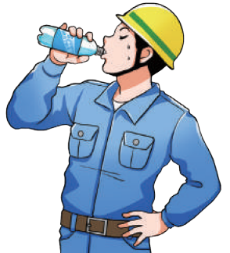
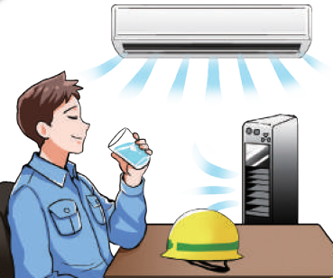
Điểm lưu ý trong ngăn ngừa tai nạn - Sốc nhiệt
Thường xuyên bổ sung nước và muối, đồng thời nghỉ ngơi
Bổ sung đầy đủ nước và muối ngay cả trước khi bắt đầu làm việc, đồng thời nghỉ ngơi thường xuyên cũng như uống nước thể thao thông thường.
Ngoài nước, bạn cũng nên bổ sung muối (natri).
Luôn sẵn sàng bổ sung nước uống thể thao và kẹo muối mọi lúc.
Hãy nghỉ ngơi trong một căn phòng mát mẻ.
Trong khi nghỉ ngơi, hãy làm mát bề mặt cơ thể, đầu và chân tay cũng như bổ sung nước và muối.

Slide 25
Ứng phó khẩn cấp trong trường hợp sốc nhiệt
Nếu bạn nghi ngờ bản thân bị sốc nhiệt
Nếu bạn đổ nhiều mồ hôi, chóng mặt, choáng váng, hãy báo ngay cho đồng nghiệp hoặc người quản lý, chuyển đến nơi thoáng mát, bổ sung nước và muối rồi nghỉ ngơi.
Nếu các triệu chứng của bạn vẫn kéo dài (hoặc trầm trọng hơn), hãy báo cho đồng nghiệp hoặc người quản lý của bạn và yêu cầu họ liên hệ với cơ sở y tế ngay lập tức.
Đã có trường hợp người bị ngã trên đường về nhà hoặc sau khi trở về nhà ngay cả khi các triệu chứng của họ đã thuyên giảm sau khi nghỉ ngơi, vì vậy bạn nên đợi sau giờ làm việc cho đến khi cơ thể đạt nhiệt độ bình thường và ổn định rồi mới trở về nhà.
Nếu bạn nghi ngờ đồng nghiệp của mình bị sốc nhiệt
Nếu đồng nghiệp của bạn mặt trông đỏ, loạng choạng hoặc cư xử theo cách khác thường, hãy ngay lập tức gọi họ, chuyển họ đến một nơi mát mẻ hơn, cho họ nước và muối và yêu cầu họ nghỉ ngơi (hãy cho các đồng nghiệp và quản lý khác biết và đừng để họ một mình cho đến khi họ hồi phục).
Nếu họ xỉu, hãy thực hiện các biện pháp như liên hệ với cơ sở y tế, theo Tờ rơi Phòng chống sốc nhiệt để tham khảo.
Để ứng phó với các trường hợp khẩn cấp một cách suôn sẻ, điều quan trọng là phải thực hành các bài tập hàng ngày để bạn có thể ứng phó với các trường hợp khẩn cấp mà không bị chậm trễ. Trước khi bắt đầu làm việc, hãy đảm bảo rằng bạn biết người mình phải báo cáo, thông tin liên hệ của các tổ chức y tế và các địa chỉ liên hệ có liên quan khác, cũng như vị trí của các khu vực nghỉ ngơi và kho chứa đồ uống thể thao.

Slide 26
Điểm lưu ý trong ngăn ngừa tai nạn - Rơi ngã
Kiểm tra các tuyến đường tuần tra và lối đi khi trời còn sáng
Kiểm tra vị trí cầu thang, bậc tam cấp, khu vực trơn trượt,… khi trời còn sáng, và nếu có nguy cơ rơi ngã, hãy chia sẻ những thông tin đó với người khác để loại bỏ nguy hiểm.
Giữ chặt chân thang xếp
Khi sử dụng thang xếp hoặc các thiết bị khác để làm việc ở độ cao, nguy cơ bị ngã từ các thang hoặc thang xếp bị ngã sẽ tăng lên nếu chân của chúng không được giữ chắc chắn.
Không đi trên xe nâng hàng như xe ô tô nâng hàng không được thiết kế để chở người
Xe nâng hàng “chỉ dành cho hàng hóa" và bạn không được phép sử dụng chúng vì bất kỳ lý do gì.
Các lưu ý khi sử dụng thang xếp và ghế thang
Thang xếp và ghế thang nên được sử dụng trên sàn chắc chắn, không được sử dụng trên sàn mềm. Nên chặn đúng cách để ngăn không cho bậc thang xếp mở ra trước khi sử dụng. Tránh ngồi trên nóc thang xếp hay giạng chân. Không sử dụng thang xếp bị hư các khu vực như nút chặn hoặc bậc thang cuối (chân thang), hoặc bậc thang bị biến dạng và các thiết bị hư hỏng có liên quan khác, và thay thế chúng cho phù hợp.

Slide 27
Điểm lưu ý trong ngăn ngừa tai nạn - Bị kẹp
Đứng ở vị trí mà tài xế có thể nhìn thấy
Nếu nhân viên bảo vệ đứng trong điểm mù của tài xế, tài xế có thể bắt đầu lái xe mà không để ý đến bảo vệ.
Kiểm tra phạm vi hoạt động của xe nâng hàng và xe đặc biệt
Kiểm tra chuyển động của các loại xe đặc biệt như xe nâng hàng và máy xúc đào gầu nghịch (ví dụ như chuyển động lên xuống, phạm vi xoay của máy xúc) và duy trì khoảng cách an toàn.
Hiểu cơ chế hoạt động của cửa để tránh bị kẹp tay và ngón tay
Hiểu được hướng đóng mở của cửa, cơ chế hoạt động của cửa tự động, v.v.
[Trường hợp ví dụ]
Khi người bảo vệ cố gắng đi ra ngoài để tuần tra, cơn gió mạnh bất ngờ đóng sầm cửa lại, làm anh ta bị kẹp tay.
[Trường hợp ví dụ]
Anh ta hạ xe nâng hàng xuống mặc dù chân anh ta ở ngay bên dưới nó, khiến chân bị kẹt bởi xe nâng hàng

Slide 28
Điểm lưu ý trong ngăn ngừa tai nạn - Bị tấn công
[Ừng phó với những cá nhân đáng ngờ]
Nói chuyện với họ một cách tôn trọng và giải thích một cách lịch sự
Bạn có thể tránh xung đột bằng cách chú ý đến cảm xúc và cảm giác của đối phương
Giữ khoảng cách thích hợp với nhau
Để tránh nguy hại trực tiếp từ những người đáng ngờ, hãy tránh tiếp cận họ một cách không cần thiết.
Nếu có một cá nhân đáng ngờ, hãy đối phó theo nhóm với họ
Không ứng phó một mình một với cá nhân đáng ngờ mà hãy thành lập một nhóm gồm nhiều người
[Đối phó với ong]
Tránh tiếp cận hoặc kích động chúng một cách không cần thiết
Nhờ chuyên gia xử lý.

Slide 29
Những điểm chính khi xảy ra bất thường
Liên hệ với cơ quan thực thi pháp luật, v.v.
Ngoài việc bình tĩnh đánh giá tình hình, đề phòng thiệt hại lan rộng, sơ cứu và hướng dẫn người bị thương.
Bảo vệ hiện trường
Có rất nhiều bằng chứng để lại có thể là nguyên nhân của tội ác hoặc tai nạn.
Cố gắng hết sức để giữ nguyên hiện trường và hợp tác với cảnh sát và nhân viên cứu hỏa trong nhiệm vụ của họ, chẳng hạn như thu thập chứng cứ.
Thực hiện hồi sức khẩn cấp
Hướng dẫn mọi người sơ tán
Vì nhân viên bảo vệ thường được giao vai trò chỉ đạo mọi người sơ tán và dập lửa ở giai đoạn đầu, hãy nhớ kiểm tra kế hoạch sơ tán và chuẩn bị cho việc chỉ đạo mọi người sơ tán.
Dập lửa ở giai đoạn đầu
Khi phát hiện ra một đám cháy chẳng hạn như đám cháy mới chớm nở, điều quan trọng là phải nỗ lực dập tắt ngay từ giai đoạn đầu, cũng như hướng dẫn mọi người sơ tán.
Tuy nhiên, nếu bạn cảm thấy bản thân đang gặp nguy hiểm hoặc đám cháy đã lan lên trần nhà, hãy sơ tán ngay lập tức.

Slide 30
Những điểm chính khi xảy ra tai nạn
Nguy cơ tai nạn tại nơi làm việc không thể giảm xuống bằng 0, ngay cả khi chính các công ty bảo vệ, nhà thầu và nhân viên bảo vệ tích cực thực hiện các hành động và quản lý an toàn và sức khỏe tích cực.
Trong trường hợp không may xảy ra tai nạn lao động tại nơi làm việc, hãy hành động (chẳng hạn như sơ cứu) để hỗ trợ các nạn nhân.
Tai nạn
Trước hết phải bình tĩnh!
•Không hoảng hốt, vội vàng, tránh gây ra tai nạn thứ cấp
Hành động tại hiện trường
Cứu nạn nhân
Liên hệ với người quản lý địa điểm / bảo vệ
(Đưa nạn nhân đến bệnh viện, v.v...)

Slide 31
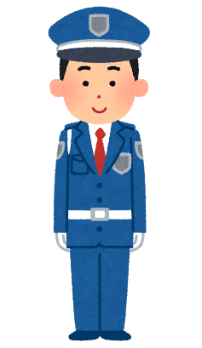
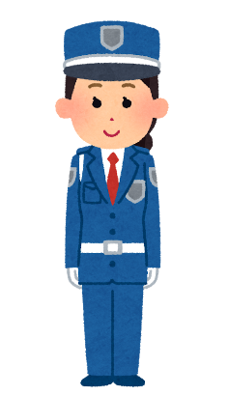
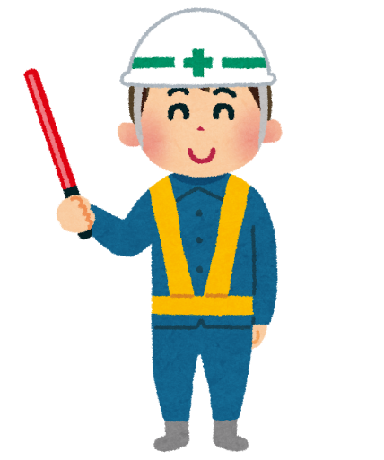
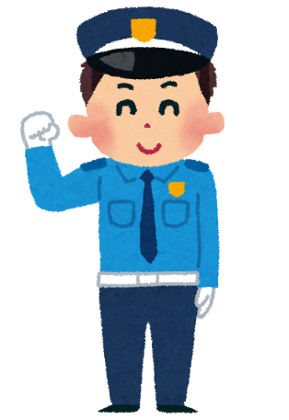
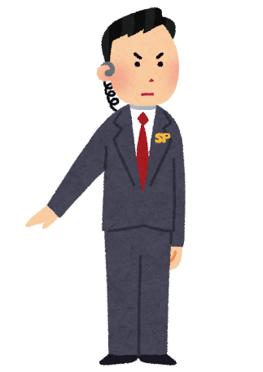
Cảm ơn

